Slide 1
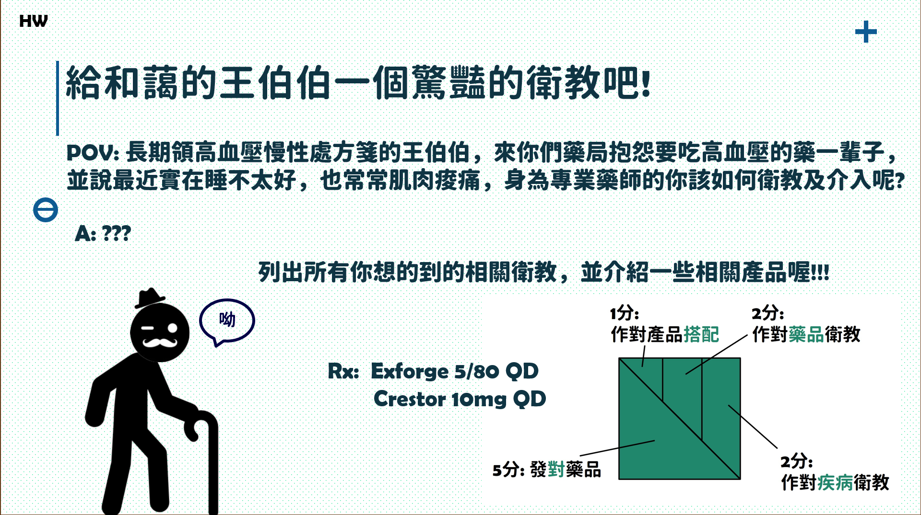

Slide 2
問對問題
ABC
症狀: 高血壓
 |  | 評注:
 |  | 評注:
 |  | 評注:
5分
5分:
選對產品
2
分
2分: 作對
疾病衛教
2
分
2分: 作對
產品衛教
1分
1分: 作對
產品搭配

Slide 3
產品名稱 (可寫可不寫) | 成分列表 | 成分說明&其用途
1.
2.
3.
4.

